Slide 1
사회적 약자를 위한
위치 추적툴
캡스톤디자인I 최종발표
IT응용공학과 201845938 최은진

Slide 2
제안 배경 및 필요성

Slide 3
1. 제안 배경 및 필요성
사회적 약자 대상 납치 사고 ~~> 위치 파악 중요
소형 디바이스 ~> 아두이노 프로미니
편리한 위치 확인 ~> 카카오 채널

Slide 4
기술적 내용

Slide 5
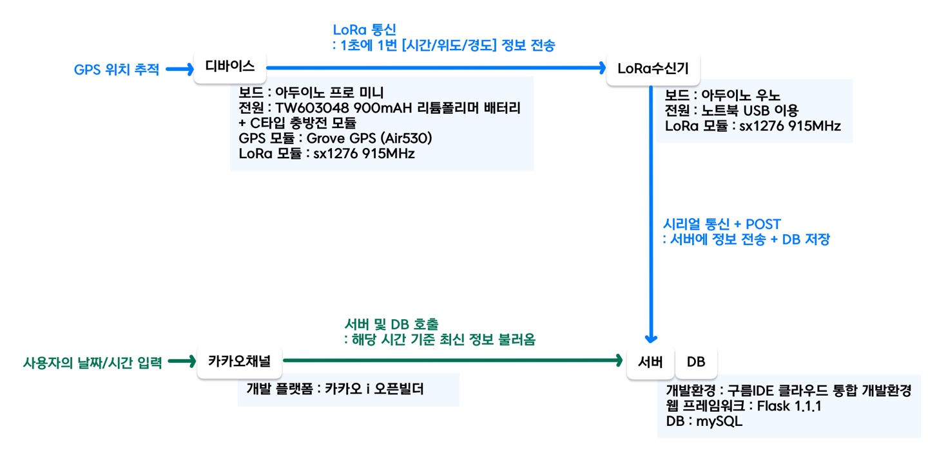
2. 기술적 내용

Slide 6
동작 확인

Slide 7
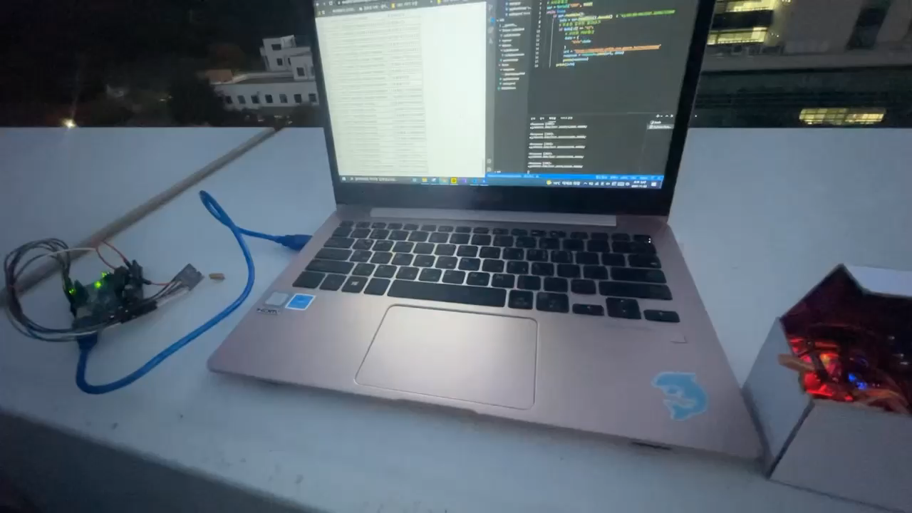
3. 동작 확인

Slide 8
Thank You

